Slide 1
Διαφοροποιημενη διδασκαλια εφαρμογεσ και κατανοηση
2^{ο} Δημοτικό Σχολείο Ηράκλειας
Λατρόβαλη Ευαγγελία
Δασκάλα

Slide 2
ΔΟΜΗ ΠΑΡΟΥΣΙΑΣΗΣ
Αναφορά και επεξήγηση όρων
Τι είναι ΔΔ και τι δεν είναι ΔΔ
Γιατί είναι απαραίτητη
Βασικές αρχές υλοποίησης
Δομικά συστατικά της ΔΔ
Στρατηγικές και Μέσα διαφοροποιημένης
(Εισαγωγή και Ερμηνεία)
Εστίαση με παραδείγματα και εφαρμογές σε
Γραφικοί οργανωτές

Slide 3
Αναφορά και επεξήγηση όρων ΔΔ
Τι είναι ΔΔ και τι δεν είναι ΔΔ
Γιατί είναι απαραίτητη ΔΔ
Βασικές αρχές υλοποίησης ΔΔ
Δομικά συστατικά της ΔΔ
Στρατηγικές και μέσα ΔΔ
Διαφάνειες παρουσίασης Σουζάνας Παντελιάδου σελίδες 2 έως 38

Slide 4
Διαφοροποιημενη Διδασκαλια
Η Διαφοροποιημένη Διδασκαλία αναφέρεται στη δημιουργία διαφορετικών δρόμων μέσα από τους οποίους μαθητές με διαφορετικές ικανότητες, ενδιαφέροντα και μαθησιακές ανάγκες κατακτούν τη γνώση νέων εννοιών ως μέρος της καθημερινής μαθησιακής διαδικασίας.
Η διαφοροποιημένη διδασκαλία περιλαμβάνει τις προσπάθειες των εκπαιδευτικών να ανταποκριθούν στις διαφορετικές ανάγκες των μαθητών τους στην τάξη με στόχο την επίτευξη της καλύτερης μαθησιακής εμπειρίας.
Επιτρέπει στους μαθητές να οικειοποιηθούν την ευθύνη της μάθησής τους και προσφέρει ευκαιρίες για ενεργητική και συνεργατική μάθηση.

Slide 5
Tι δεν ειναι η Δ.Δ.
• Δεν ταυτίζεται με την ειδική αγωγή
• Δεν είναι καθολικός σχεδιασμός για τη μάθηση
• Δεν είναι προσαρμογές και τροποποιήσεις
• Η δημιουργική διδασκαλία ΔΕΝ ΕΙΝΑΙ Διαφοροποιημένη Διδασκαλία

Slide 6
Tι δεν ειναι η Δ.Δ.
• Δεν ταυτίζεται με την ατομική ή την εξατομικευμένη διδασκαλία
• Δεν σημαίνει εργασία σε σταθερά 3-4 επίπεδα/ομάδες
• Δεν ταυτίζεται με ευκολότερες ερωτήσεις ή λιγότερες ασκήσεις
• Δεν συνεπάγεται με χαοτικό/άναρχο περιβάλλον μάθησης

Slide 7
Tι ειναι η Δ.Δ.
• Προσαρμογή της διδασκαλίας πριν οι μαθητές αποτύχουν
• Η διαφοροποίηση είναι οργανικό και μόνιμο στοιχείο και όχι στάδιο της διδασκαλίας
• Στηρίζεται στη λεπτομερή, συνολική και διαρκή αξιολόγηση
• Αξιοποιεί την ευέλικτη ομαδοποίηση
• Είναι συμμετοχική/ενεργητική
• Είναι μαθητοκεντρική

Slide 8

Γιατί είναι απαραίτητη η Δ.Δ.

Slide 9


Slide 10
Πωσ σκεφτομαι και μαθαινω;
ΠωΣ δουλευει ο εγκεφαλοσ
Ο εγκέφαλος προσέχει ό,τι έχει σημασία και διαγράφει το άσχετο.
Ο εγκέφαλος ανταποκρίνεται θετικά στην πρόκληση αλλά όχι στην απειλή. Τα θετικά συναισθήματα βελτιώνουν τη μάθηση.(Έπαινος της προσπάθειας- Κατάλληλη δυσκολία έργου)
Ο εγκέφαλος είναι κοινωνικός. Η συνεργασία προωθεί την κατανόηση και τις υψηλές γνωστικές λειτουργίες
Τα οπτικά ερεθίσματα ανακαλούνται με ακρίβεια 90%.(Αξιοποίηση μη-γλωσσικών αναπαραστάσεων)

Slide 11
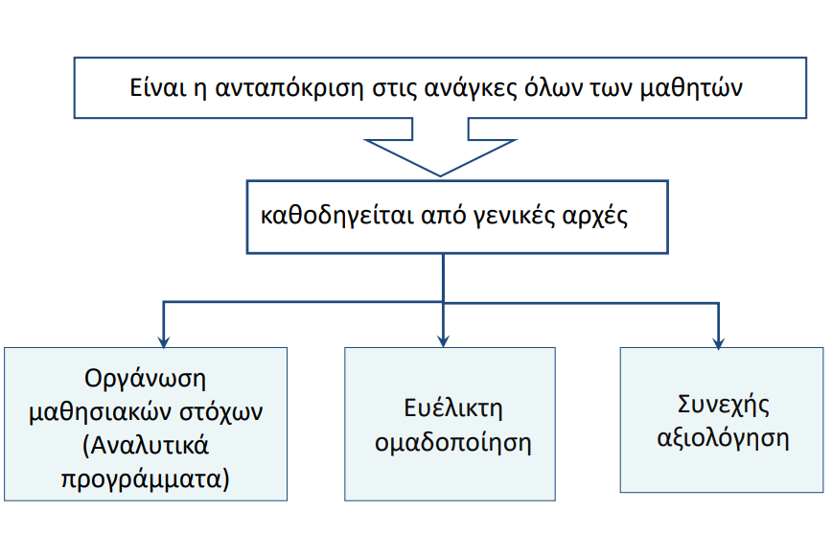
Βασικεσ αρχεσ υλοποιησησ τησ δ.δ

Slide 12
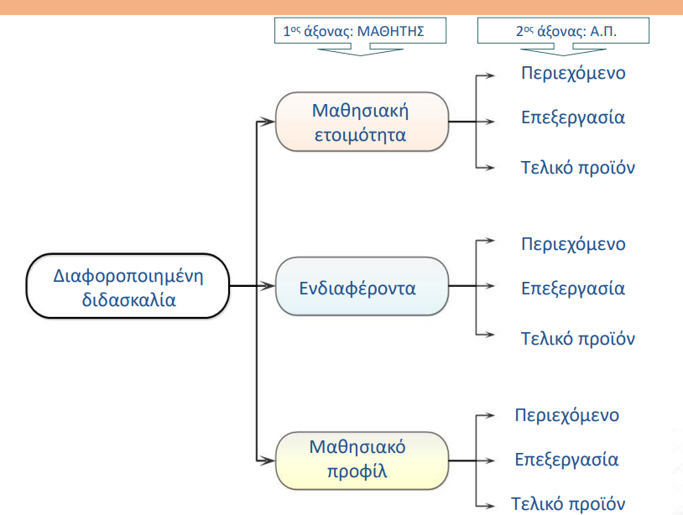
Δομικα χαρακτηριστικα τησ Δ.Δ.

Slide 13
ΠροτεινομενεΣ στρατηγικεσ και μεσα
• Κείμενα διαφορετικής αναγνωσιμότητας
• Καθοδηγούμενες σημειώσεις
• Προσαρμογή οδηγιών
• Κέντρα ενδιαφέροντος
• Σταθμοί μάθησης
• Διαβαθμισμένα έργα
• Κύβοι
• Μενού
• Γραφικοί οργανωτές
• Τρίλιζα
• Ομάδες βάσης-ειδικών
• Ρουμπρίκες

Slide 14
Στρατηγικές και Μέσα διαφοροποιημένης
Γραφικοί οργανωτές
Παραδείγματα
Διαφάνειες παρουσίασης Σουζάνας Παντελιάδου Σελίδα 80 - 114

Slide 15
ΓΡΑΦΙΚΟΙ ΟΡΓΑΝΩΤΕΣ

Slide 16
ΠροσδιορισμοΣ γραφιΚΟΥ οργανωτΗ
• Είναι ένας χρήσιμος τρόπος οργάνωσης των πληροφοριών.
• Οι γραφικοί οργανωτές είναι ο συνηθέστερος τρόπος για να μάθουν να δημιουργούν νοητικές αναπαραστάσεις οι μαθητές.
• Οι γραφικοί οργανωτές συνδυάζουν και τη γλωσσική και τη μη γλωσσική κωδικοποίηση γιατί χρησιμοποιούν λέξεις και φράσεις και τις οργανώνουν με μη γλωσσικό τρόπο, που αναδεικνύει τις σχέσεις.

Slide 17
ΓιατΙ χρειΑζονται;
• Η θεωρία της διπλής κωδικοποίησης της πληροφορίας (γλωσσική/μη γλωσσική)
• Όταν η πληροφορία κωδικοποιείται με διπλό τρόπο είναι πιο εύκολα προσβάσιμη.
• Στην τάξη συνήθως αξιοποιούμε τη γλωσσική και αφήνουμε τους μαθητές να φτιάξουν τις δικές τους νοητικές αναπαραστάσεις.
• Όταν οι μαθητές εμπλέκονται ενεργητικά και κατασκευάζουν μόνοι τους αυτές τις νοητικές αναπαραστάσεις μαθαίνουν καλύτερα.

Slide 18
Γιατι χρειαζονται;
• Βοηθούν την κατανόηση των σχέσεων
• Βοηθούν στην απομνημόνευση
• Βοηθούν στην οργάνωση της παραγωγής γραπτού λόγου
• Οργανώνουν πληροφορίες
• Αναλύουν δεδομένα
• Βοηθούν τον εκπαιδευτικό να οργανώσει τη διδασκαλία του
• Κερδίζουν το ενδιαφέρον των μαθητών και αυξάνουν την ενεργητική συμμετοχή τους

Slide 19
Ειδη γραφικων οργανωτων
• Δίκτυα (webs)
• Διαγράμματα ροής
• Ιεραρχικά (δέντρα)
• Venn
• Σύγκρισης

Slide 20
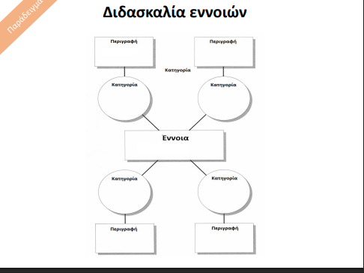
Δικτυα (webs)

Slide 21
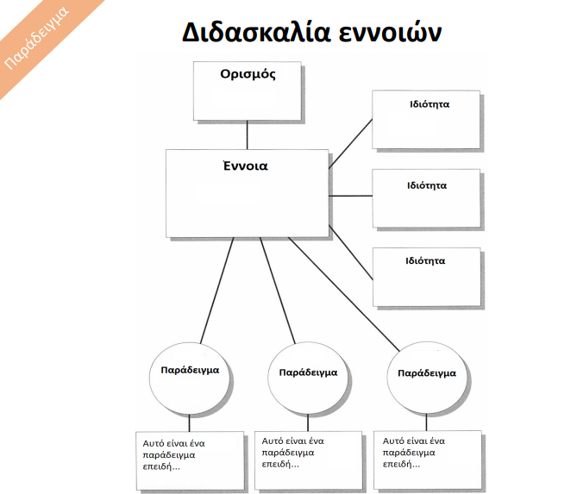

Slide 22
Διαγραμματα ροησ
• Εξέλιξη ιστορίας
• Βήματα επίλυσης προβλήματος

Slide 23
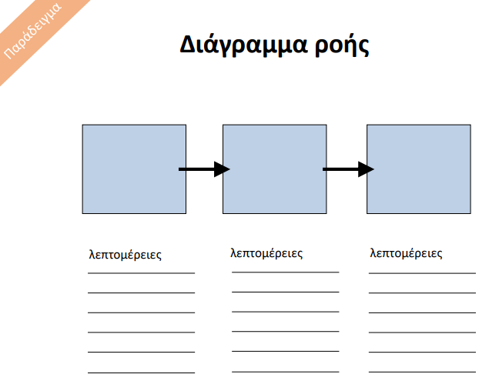

Slide 24
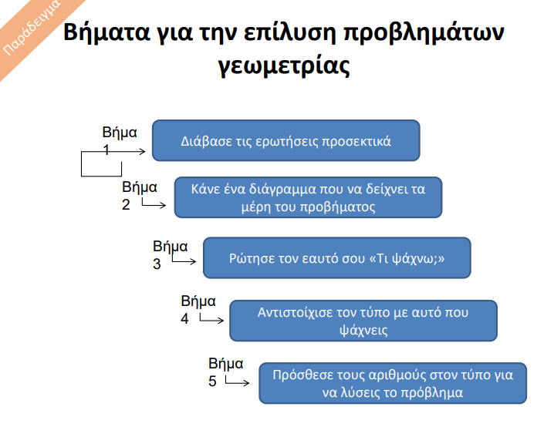

Slide 25
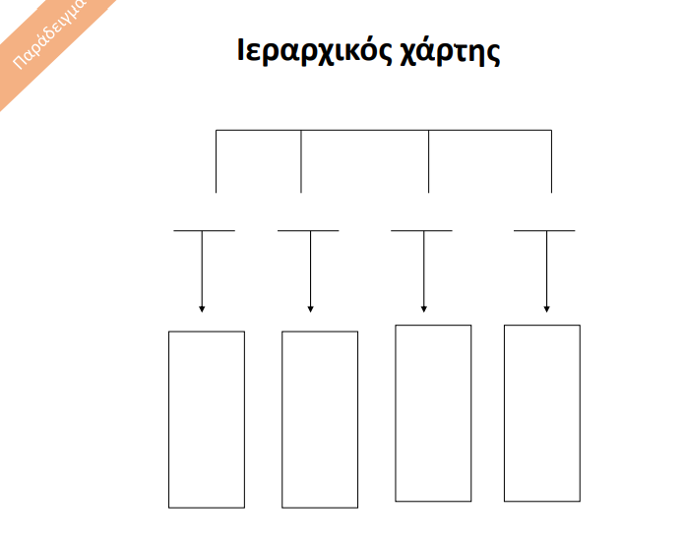

Slide 26
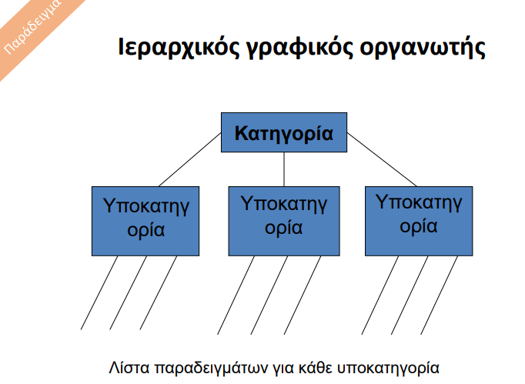

Slide 27
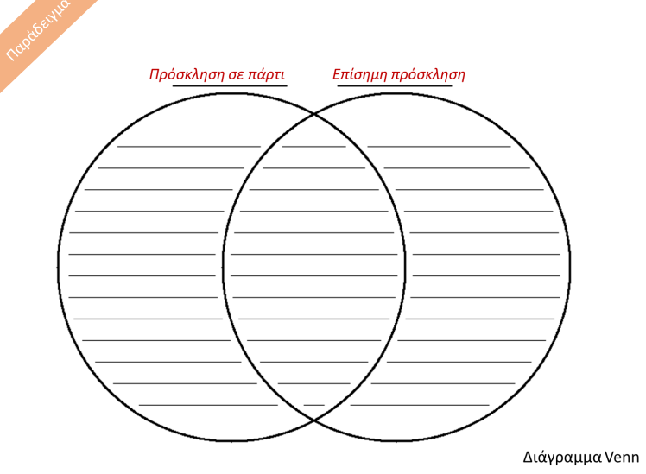
Διαγραμμα venn

Slide 28
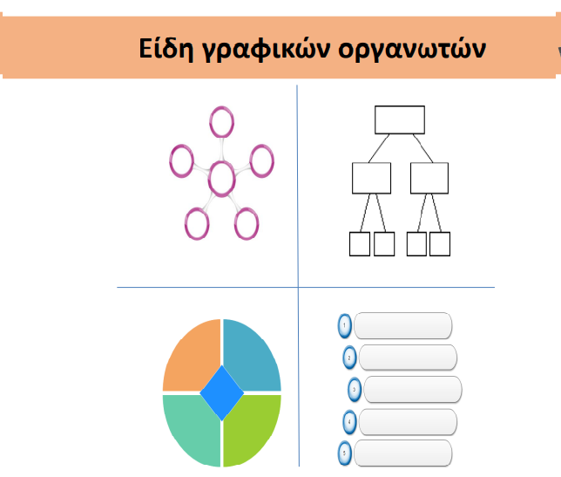

Slide 29
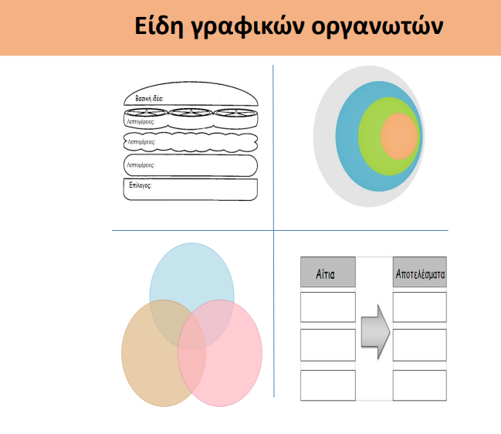

Slide 30
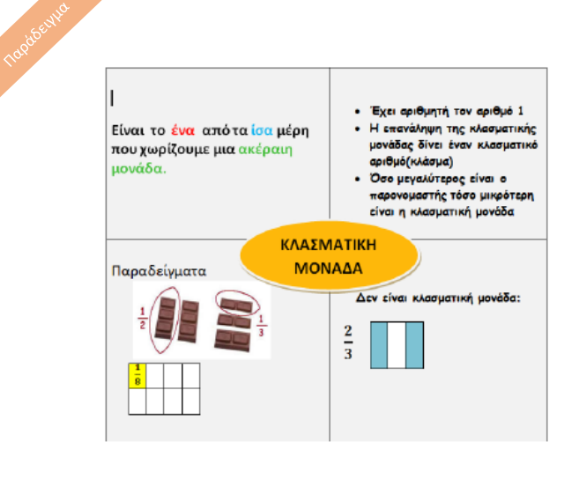

Slide 31
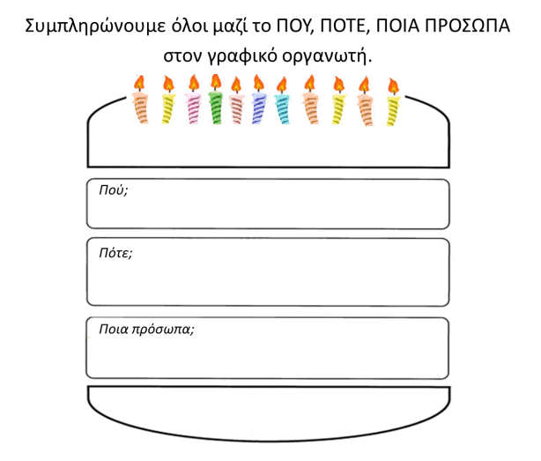

Slide 32
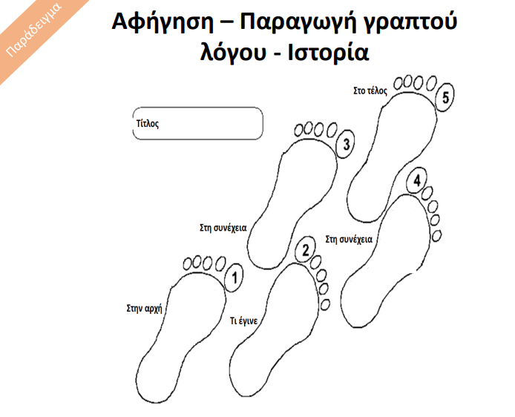

Slide 33
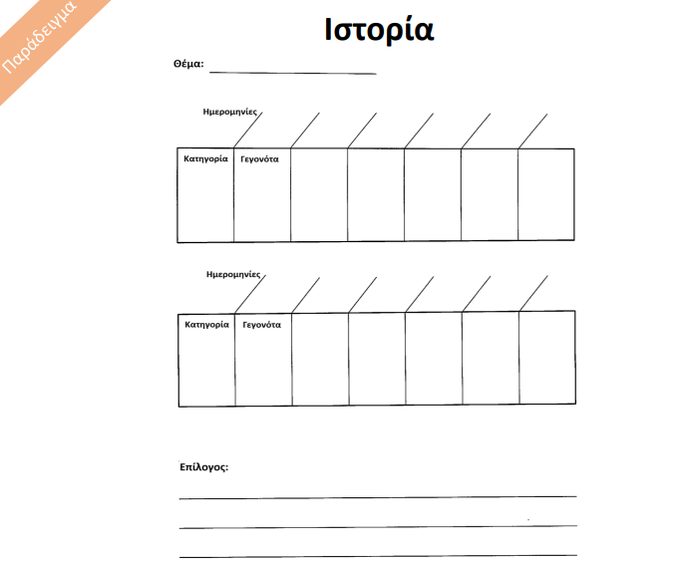

Slide 34
Σχολιασμός γραφικών οργανωτών

Slide 35
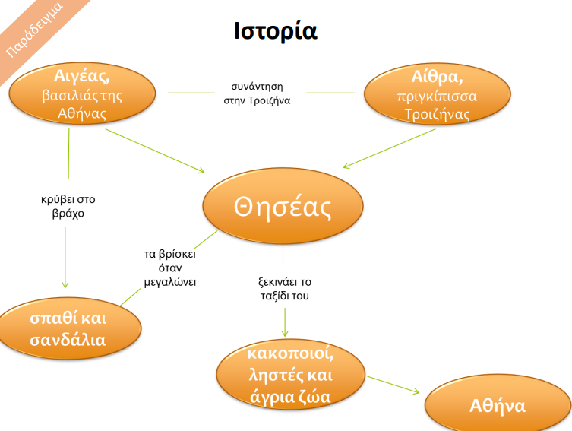

Slide 36
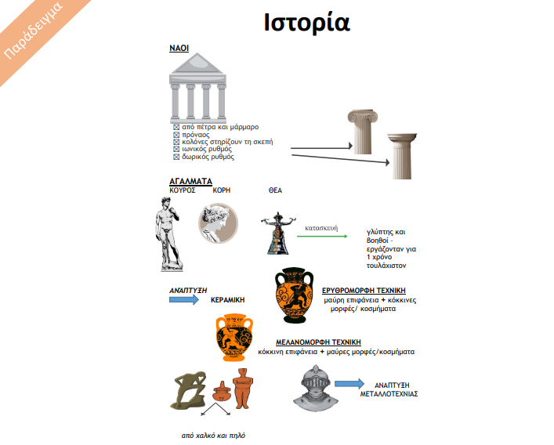

Slide 37
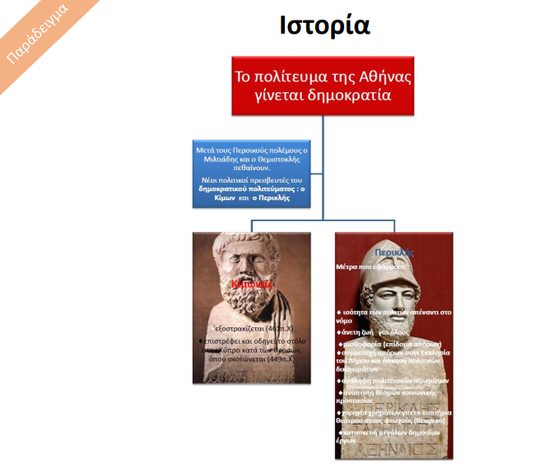

Slide 38
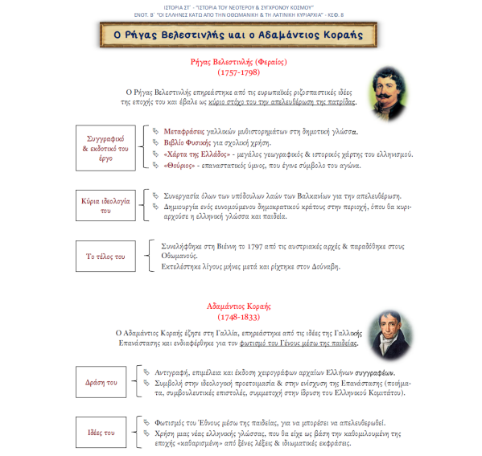

Slide 39
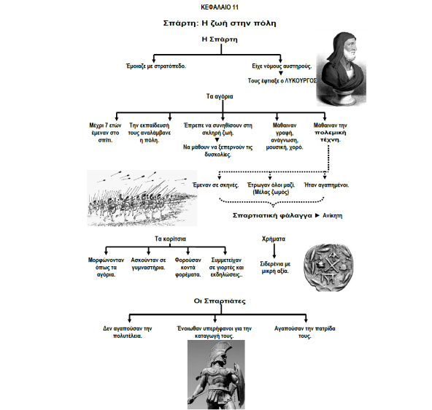

Slide 40
ΒΗΜΑΤΑ ΑΞΙΟΠΟΙΗΣΗΣ
1.Εξοικειωθείτε με τους διάφορους τύπους και είδη γραφικών οργανωτών
2. Εξηγήστε στους μαθητές τι είναι οι γραφικοί οργανωτές και πώς βοηθούν τη μάθηση
3. Παρουσιάστε έναν συγκεκριμένο τύπο και εξηγείστε ακριβώς τη δομή του
4. Δώστε παραδείγματα για κάθε τύπο γραφικού οργανωτή και εξηγείστε τις πιθανές χρήσεις

Slide 41
ΒΗΜΑΤΑ ΑΞΙΟΠΟΙΗΣΗΣ
5. Χρησιμοποιείτε φωναχτή σκέψη όταν φτιάχνετε εσείς γραφικό οργανωτή. Περιγράφετε προφορικά τα βήματα, ενώ δημιουργείτε τον γραφικό οργανωτή.
6. Στην αρχή φτιάξτε μαζί τους οργανωτές και αποσύρετε την υποστήριξη σταδιακά.
7. Ζητήστε από τους μαθητές να φτιάξουν γραφικούς οργανωτές είτε ατομικά είτε σε ζεύγη είτε σε μικρές ομάδες.
8. Συζητήστε στην τάξη και αναδείξτε τη χρησιμότητα του συγκεκριμένου γραφικού οργανωτή.

Slide 42
Δραστηριότητα

Slide 43
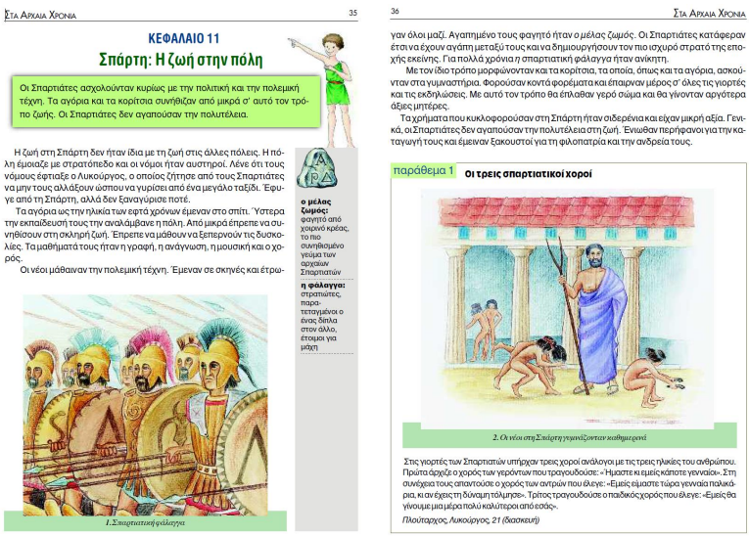

Slide 44
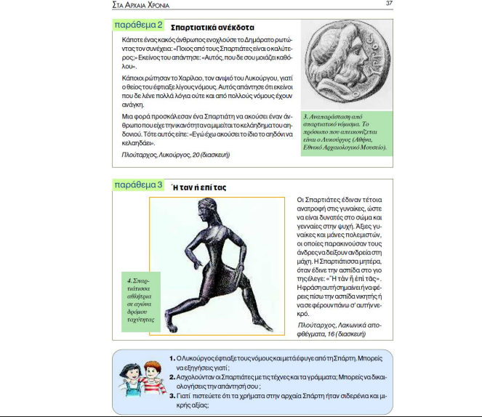

Slide 45
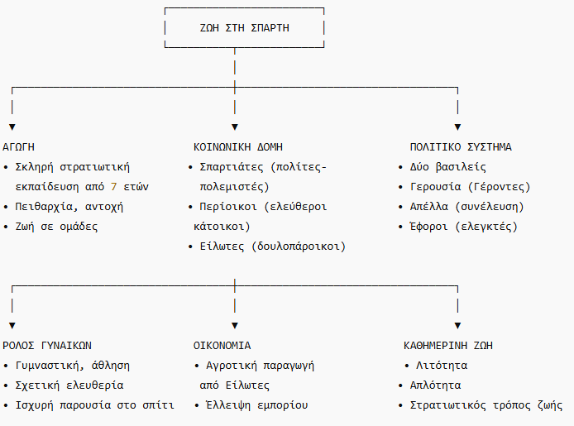
ΠΑΡΑΓΕΙΓΜΑ ΔΡΑΣΤΗΡΙΟΤΗΤΑΣ

Slide 46
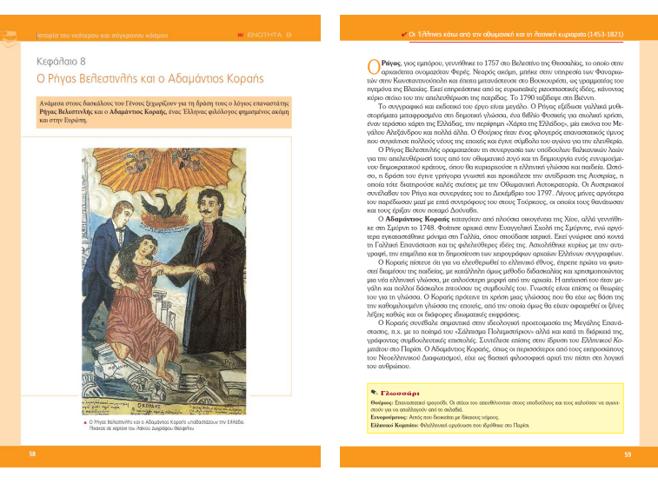

Slide 47
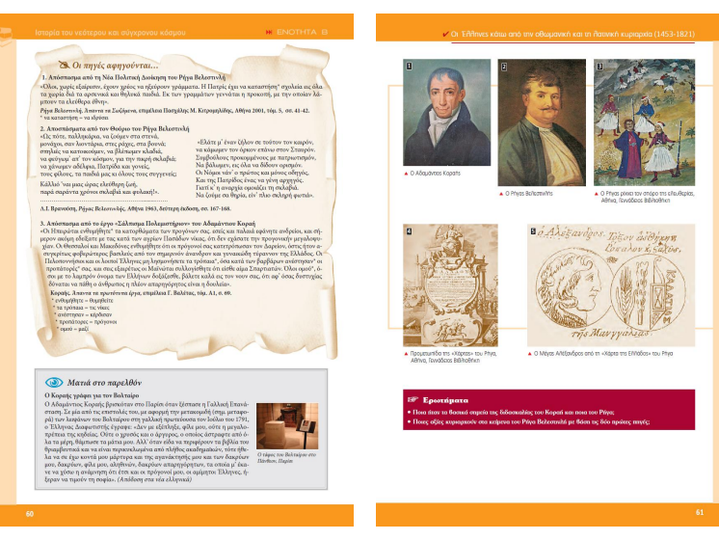

Slide 48
ΑξιοποΙηση ΕργαλεΙων ΤεχνητΗΣ ΝοημοσΥνηΣ
• ChatGPT https://chatgpt.com/ )
• Google Gemini ( https://gemini.google.com/)
• MagicSchool AI ( https://www.magicschool.ai/)
• Diffit ( https://web.diffit.me/ )

Slide 49
ΣΥΜΠΕΡΑΣΜΑΤΑ
ΔΙΑΦΟΡΟΠΟΙΗΜΕΝΗ ΔΙΔΑΣΚΑΛΙΑ
Αξίζει τον κόπο.
Ευχάριστη μάθηση.
Είναι μια νέα απαίτηση ένας νέος στόχος για να αντιμετωπίσουμε την εκπαιδευτική διδασκαλία.
Μια καινούργια προσπάθεια για να την υιοθετήσουμε στην καθημερινότητά μας και να αντιμετωπίσουμε τις απαιτήσεις της εκπαίδευσης.

Slide 50
ΣΑΣ ΕΥΧΑΡΙΣΤΩ !!!
Με εκτίμηση
Η εκπαιδευτικός
Λατρόβαλη Ευαγγελία

